Slide 1

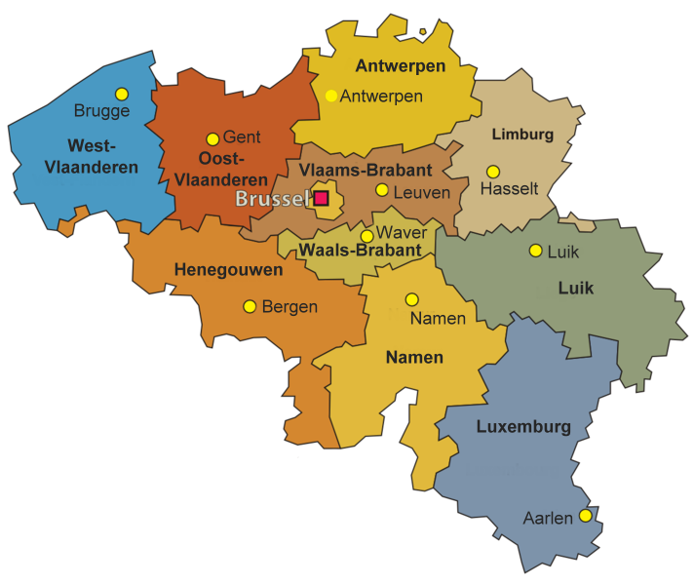
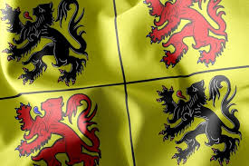


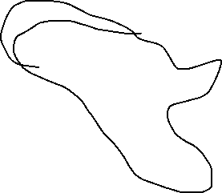
PrOvInCiE HeNeGoUwEn
Hallo
HOOFDPLAATS: BERGEN
DIT IS DE VLAG VAN HENEGOUWEN

Slide 2
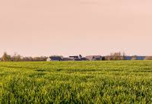
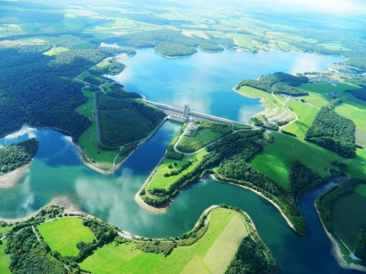
Mooi he
Dit is de meren van de Eau d’Heure.
Dit is een van de vele mooie gebieden in Henegouwen
En hier is echt een heel mooie lucht.

Slide 3
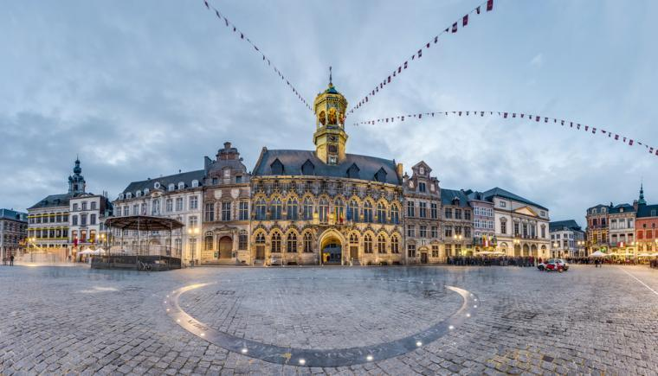
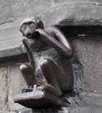


Dit is het aapje van de hoofdwachter van Henegouwen en in het frans Le Singe du Grand Garde.
Leuk weetje: het aapje is 40 cm groot.
Dit is een mooi vakantiehuis genaamd NOVASOL
En het is een heel modern verblijf.
☺

Slide 4

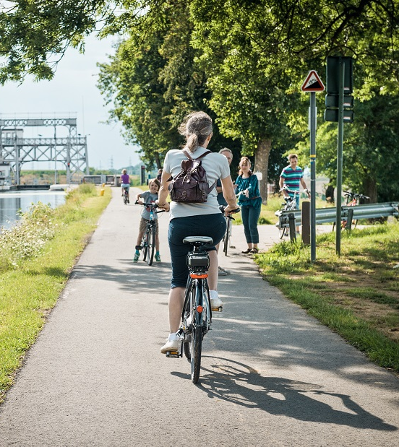

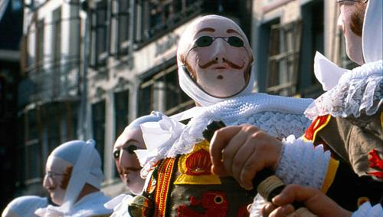

Gezellig samenzijn ☺
Dit is een heel gezellig fietsgebied en er zijn nog veel andere mooie plekken om te gaan fietsen in Henegouwen dus moet je zeker is gaan doen.
Carnaval van Binche.
Dit is Carnaval van Binche.
En het is hier heel anders Carnaval dan in Henegouwen.
En die gasten zijn raar hè?

Slide 5
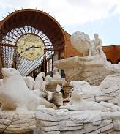
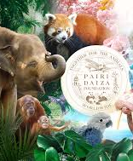
Pairi Daiza
In Pairi Daiza kan je overnachten en dit is de grootste dierentuin ooit in België en hier zijn kapot veel mooie dieren.

Slide 6
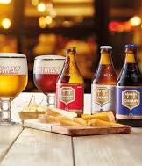
Lekkernij
Dit is een heel bekende lekernij in Henegouwen genaamd Chimay bier en kaas.
En dit kan je bijna OVERAL kopen in Henegouwen en de KAAS moet je zeker eens gaan proeven.
Maar het bier beter nog niet proeven maar de kaas mag wel en het ziet er heel lekker uit zoals je kan zien.
NICE!

Slide 7

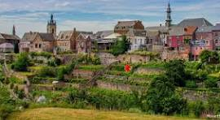
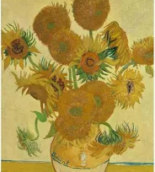
Wist-je-datjes
Hangende tuinen: In Thuin vind je unieke, terrasvormige tuinen die tegen een helling zijn aangebouwd, bekend als de "hangende tuinen van Thuin".
Vincent van Gogh: De beroemde schilder woonde en werkte ruim een jaar (1879-1880) in de Borinage-streek (in de buurt van Bergen). Het was daar dat hij besloot kunstenaar te worden.

Slide 8
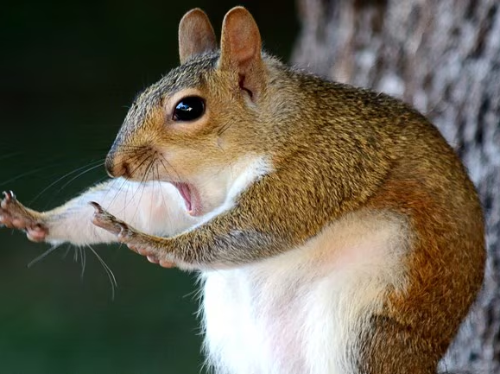
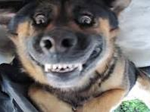
einde
Zijn er nog vragen?

